Slide 3
СК в О
РЕЦ

Slide 4
СКВО
РЕЦ

Slide 5
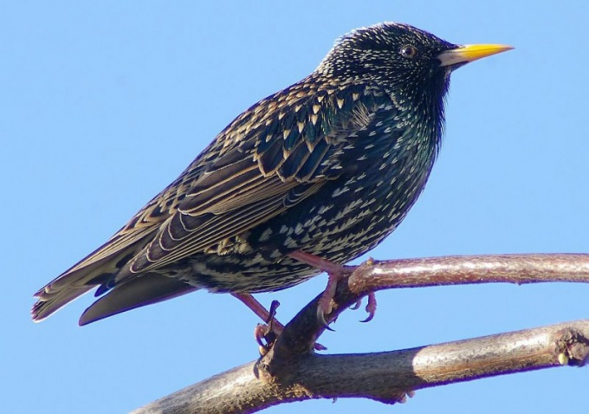

Slide 7
Ц C

Slide 8
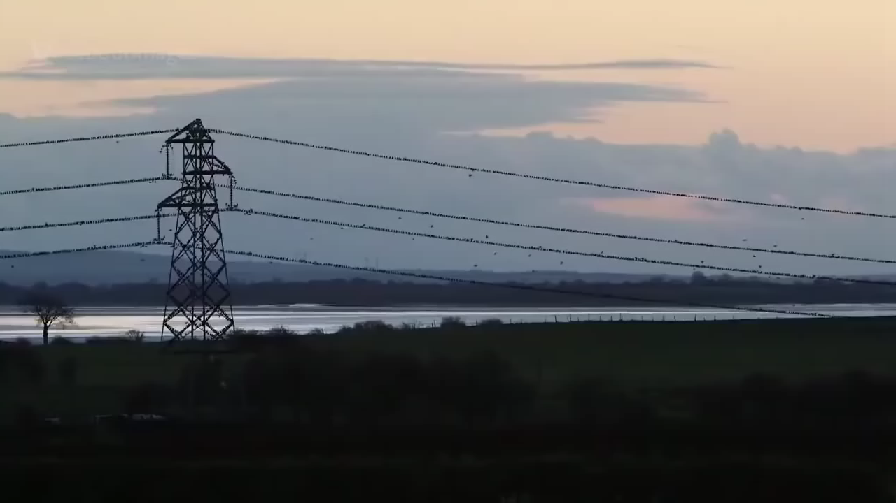
Танец скворцов

